Slide 1

DESENVOLUPAMENT D’APLICACIONS WEB
^{MÍRIAM JIMÉNEZ MOLINA}

Slide 2
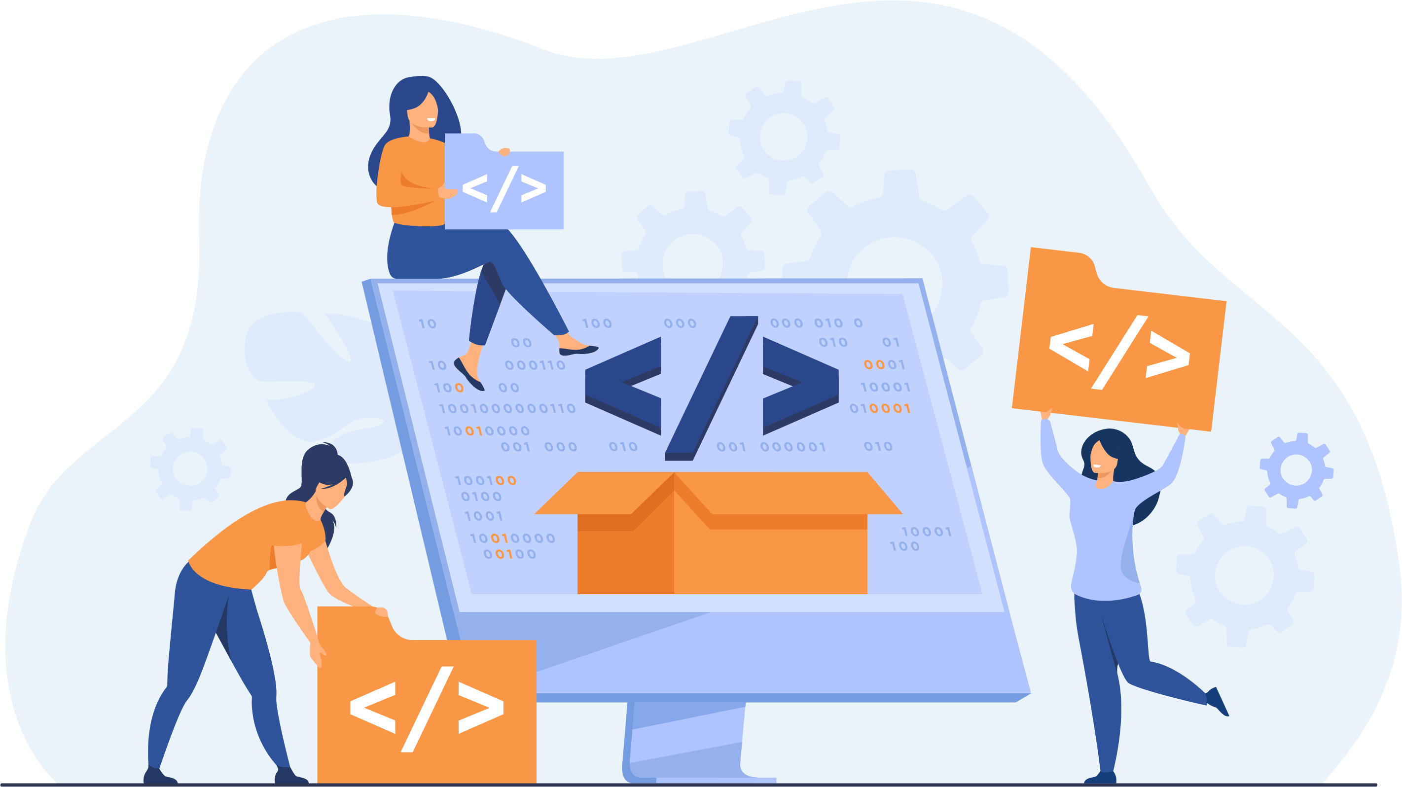
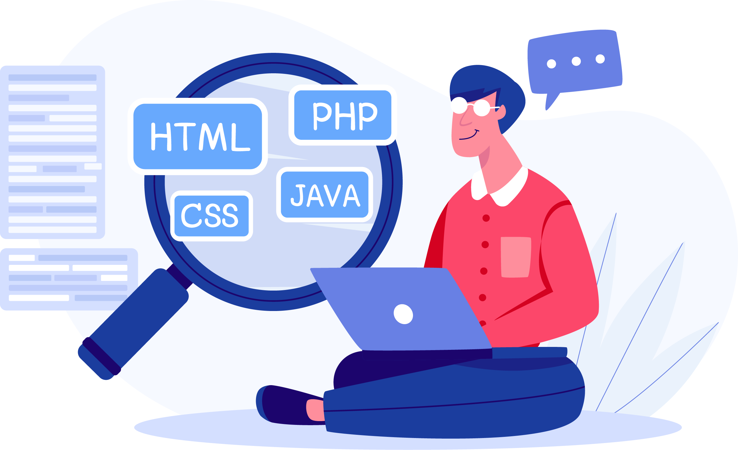
ÍNDEX
Introducció i objectius
Arquitectura de l’aplicació
Cronograma inicial
E-R de la base de dades
Diagrama de casos d’ús
Llenguatges i eines utilitzats
Desplegament
Pàgina web i GitHub

Slide 3

Introducció i objectius
Donar informació sobre els restaurants
de Ca’n Picafort.
Facilitar accés a la web.
Consulta ràpida i senzilla.

Slide 4
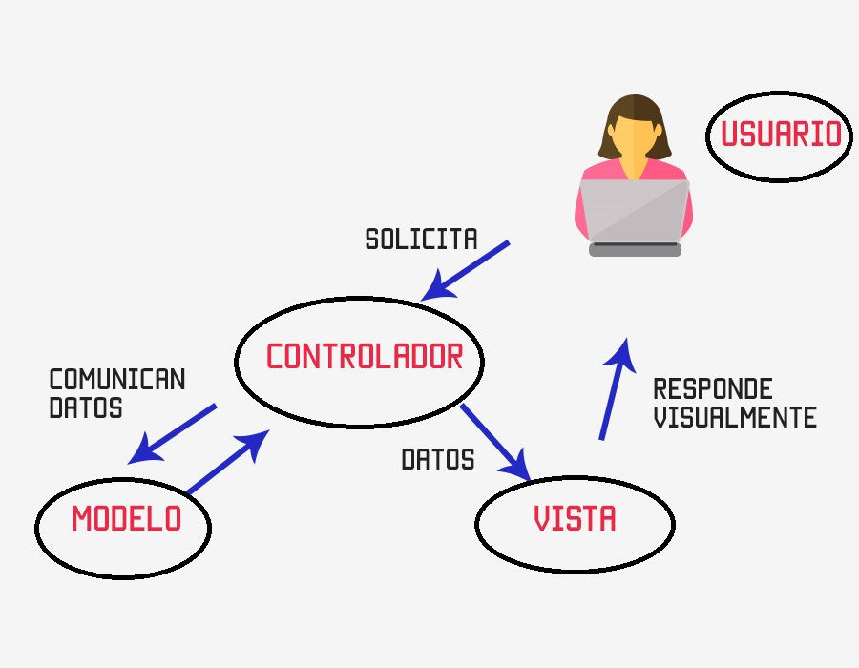
Arquitectura de l’aplicació
L’arquitectura Model-Vista-Controlador (MVC) és un patró de disseny utilitzat per a la implementació d'interfícies d'usuari.

Slide 5
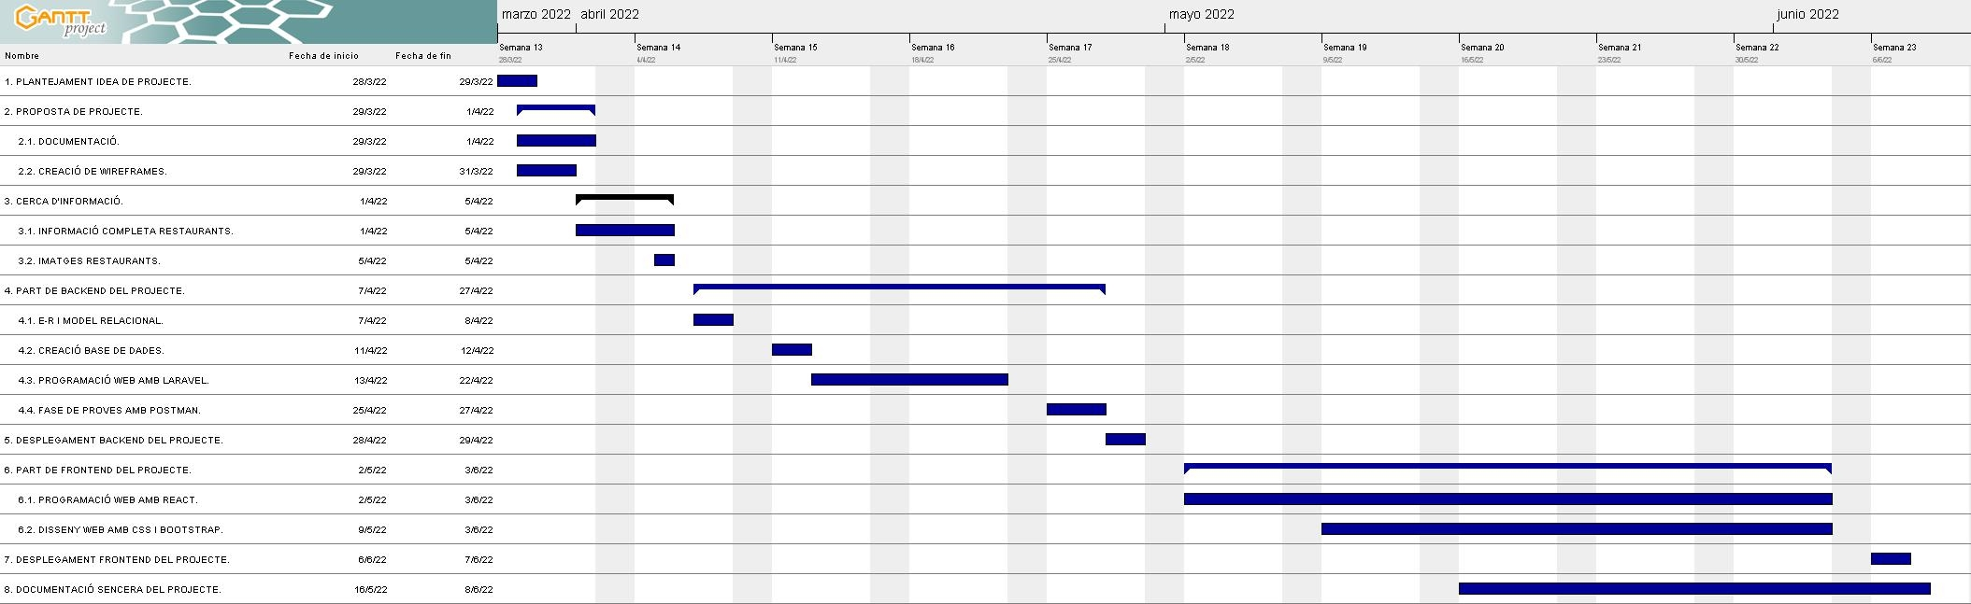
Cronograma inicial de tasques

Slide 6
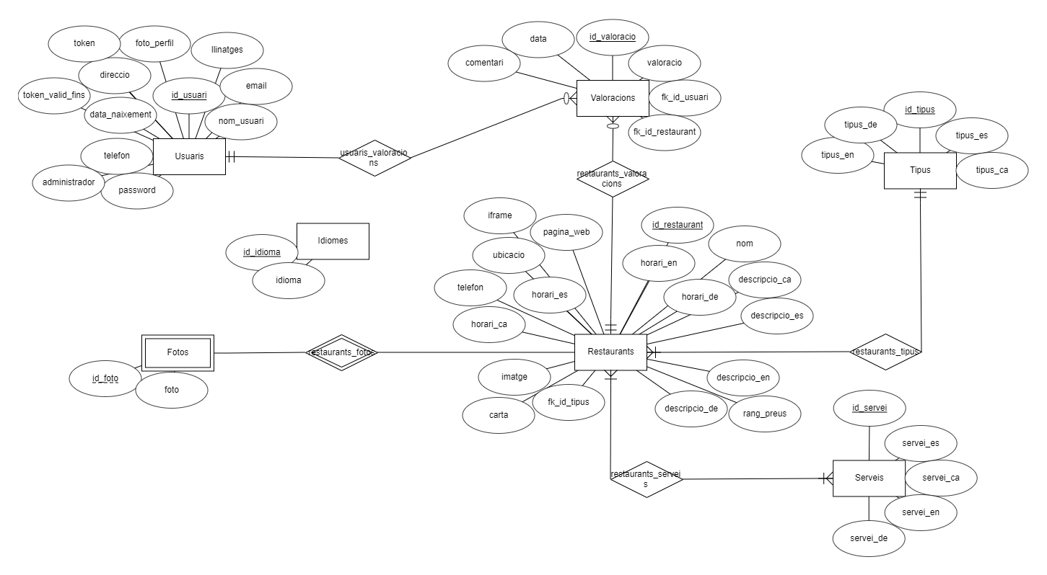
E-R de la base de dades

Slide 7
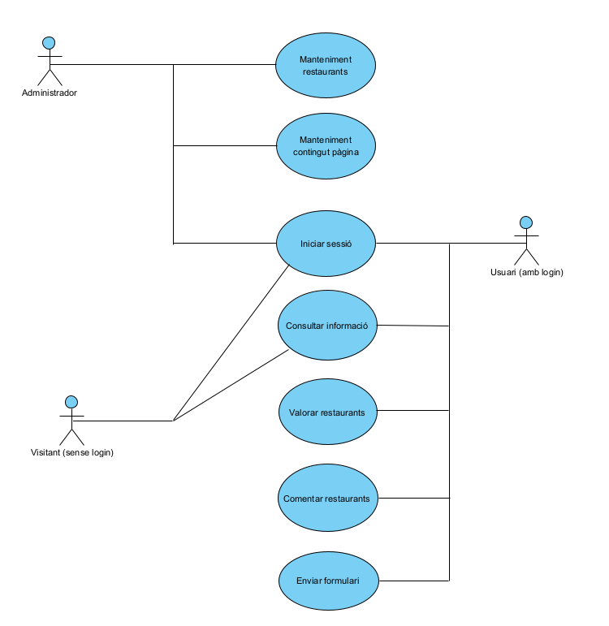
Diagrama de casos d’ús

Slide 8


Llenguatges i eines utilitzades
JavaScript
JavaScript és un llenguatge de programació interpretat basat
en objectes.
S’empra en el costat del client.
React
React és una biblioteca JavaScript de codi obert.

Slide 9


Llenguatges i eines utilitzades
php
PHP és un llenguatge de programació interpretat que s'utilitza per a generar pàgines web de forma dinàmica.
S'empra en el costat del servidor.
Laravel
Laravel és un framework
PHP multiplataforma.

Slide 10


Desplegament
Allotjament web i registre de dominis
a DonDominio.
Pujada d’arxius a l’allotjament amb FileZilla.

Slide 11
Pàgina web i GitHub
Pàgina web: https://picamenja.com/
GitHub: https://github.com/MiriJM98/Pica_Menja

Slide 12

Gràcies per la vostra atenció
ALGUNA
PREGUNTA?

